Slide 1
Муниципальное казенное дошкольное образовательное учреждение города Новосибирска «Детский сад № 428 компенсирующего вида с приоритетным осуществлением квалифицированной коррекции отклонений в физическом и психическом развитии воспитанников»
Проект «Дети и дорога»
Автор Скворцова Ю.В.
2017 год

Slide 2
Вид проекта: информационно - познавательный. Сроки реализации: краткосрочный. Участники проекта: дети 6-7лет, родители воспитанников, педагог
Актуальность проекта.
В нашей современной действительности вероятность попасть в ситуацию, опасную для жизни очень велика. Особую тревогу мы испытываем за самых беззащитных граждан – маленьких детей. Пока ребенок маленький, взрослые более или менее спокойны: они помогут ребенку, подстрахуют, предупредят, не допустят…Но скоро наступит момент в жизни семьи, когда ребенок пойдет в школу. Этот этап его жизни будет связан с рядом проблем, из которых наиболее острыми являются проблемы личной безопасности ребенка. Готов ли ребенок
к самостоятельным шагам?
Сможет ли защитить себя,
избежать опасностей?

Slide 3
Об этом надо думать и заботиться уже сейчас, пока ребенок рядом с нами, взрослыми. Задача педагогов и родителей состоит не только в том, чтобы оберегать и защищать ребенка, но и в том, чтобы подготовить его к встрече с различными сложными, и порой опасными жизненными ситуациями. Помочь себе в трудной ситуации может лишь тот, кто получит необходимые знания о существующих опасностях, научится их своевременно распознавать, обходить стороной. Актуальность этой проблемы связана с тем, что у детей дошкольного возраста отсутствует та защитная психологическая реакция на окружающую обстановку, которая свойственна взрослым.

Slide 4
Цель проекта: Формирование у детей навыков осознанного выполнения правил поведения, обеспечивающих сохранность их жизни и здоровья в современных условиях улицы, транспорта, природы.

Slide 5
Задачи:
Образовательные:
- Познакомить детей с правилами дорожного движения, строением улицы и дорожными знаками, предназначенными для водителей и пешеходов;
- Научить детей предвидеть опасное событие, уметь по возможности его избегать, а при необходимости действовать;
Развивающие:
- Развивать осторожность, внимательность, самостоятельность, ответственность и осмотрительность на дороге;
- Стимулировать познавательную активность, способствовать развитию коммуникативных навыков;
Речевые:
- Способствовать развитию речи детей, пополнению активного и пассивного словаря детей.
- Развивать связную речь;
Воспитательные:
- Воспитывать навыки личной безопасности и чувство самосохранения;
- Воспитывать чувство ответственности.

Slide 6
I
I этап: Подготовительный
1. Подбор детской и методической литературы, наглядного материала (иллюстрации, фотографии, зарисовки); дидактических игр, занятий.
2. Подготовка материала для продуктивной деятельности.
3. Подбор информации через интернет (правила поведения детей на дорогах).
4. Пополнение предметно-развивающей среды.
5. Встреча с родителями «Знакомство с проектом».

Slide 7
Ожидаемые результаты:
Для детей:
-сформированность знаний о дорожных знаках;
-соблюдение элементарных ПДД;
Для родителей:
-расширение педагогической грамотности родителей по вопросам безопасного поведения детей на дорогах

Slide 8
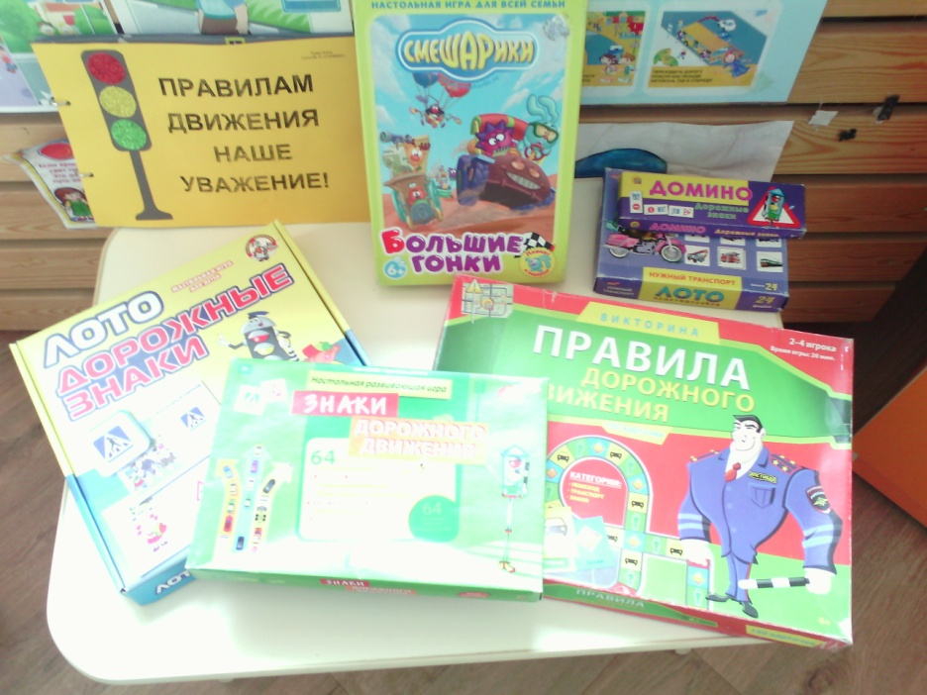
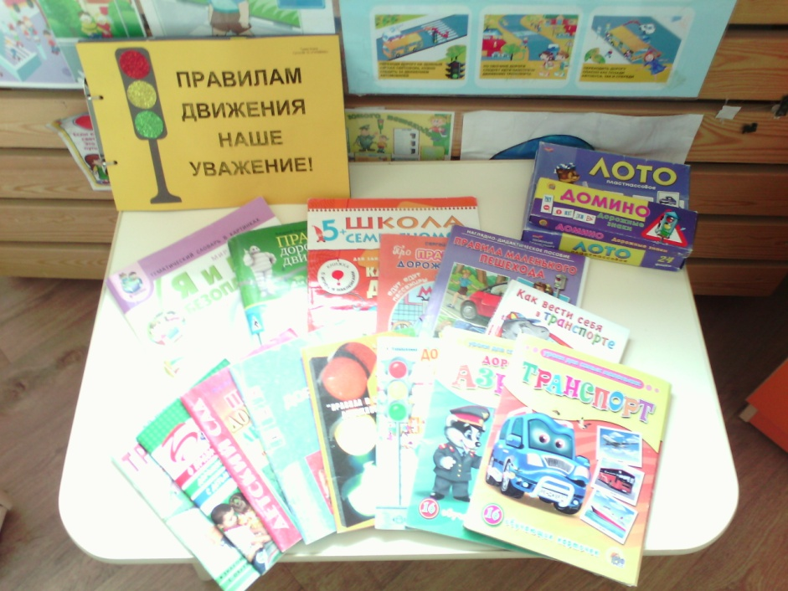
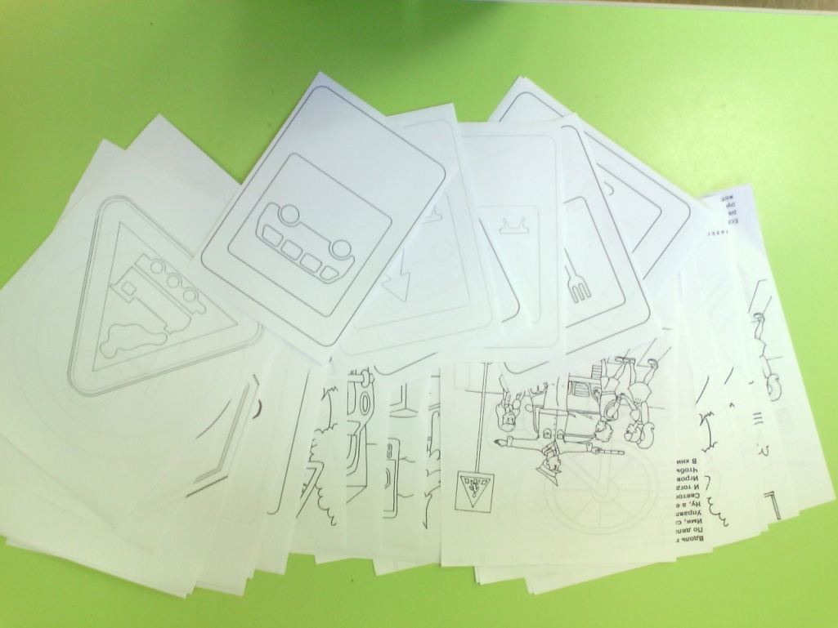

Slide 9
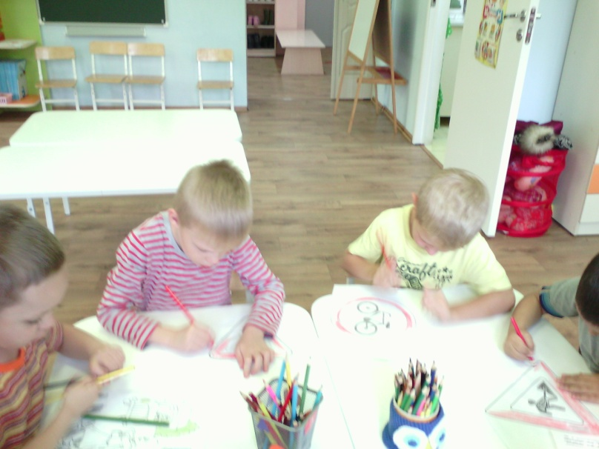
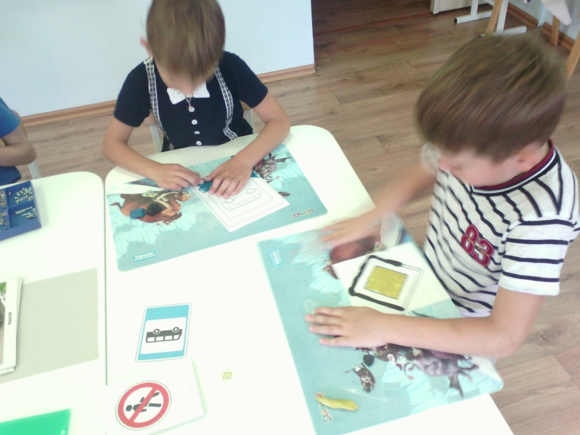
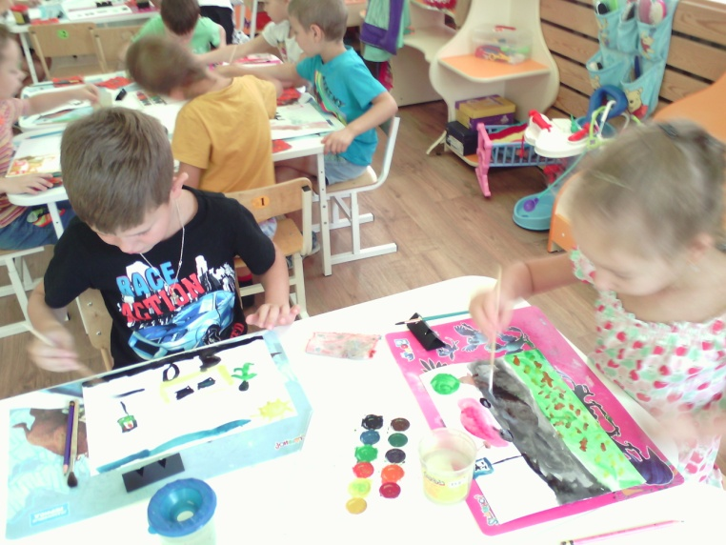
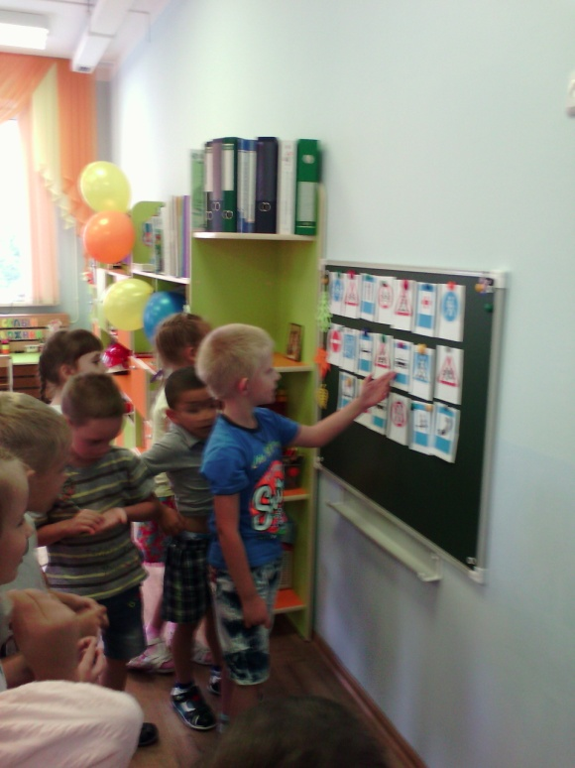
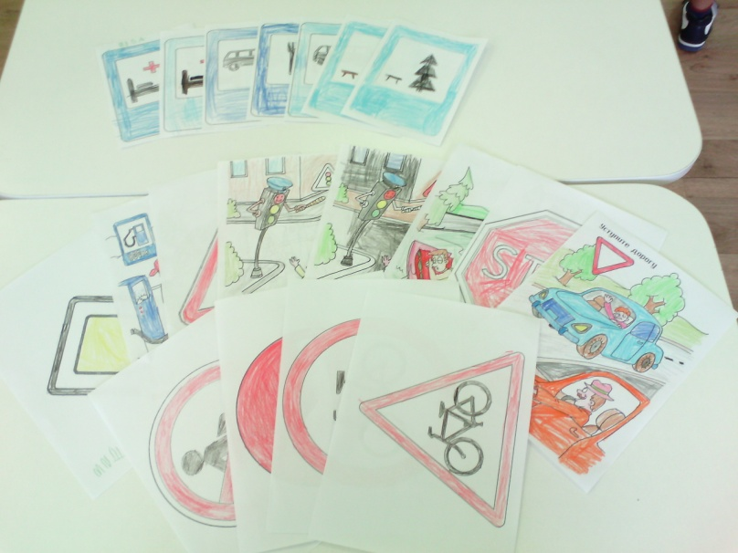
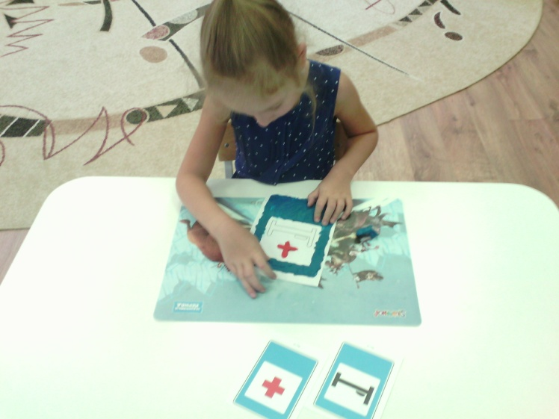
II этап: Основной

Slide 10
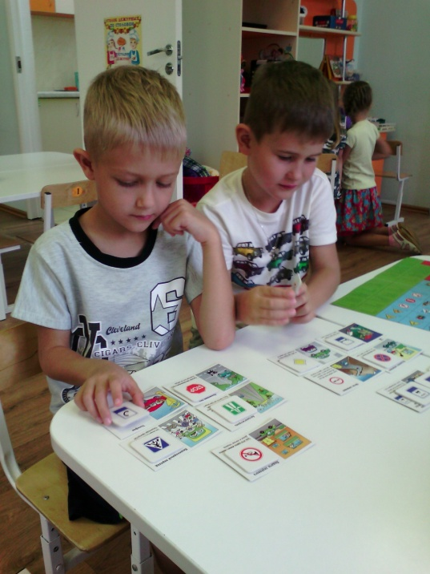
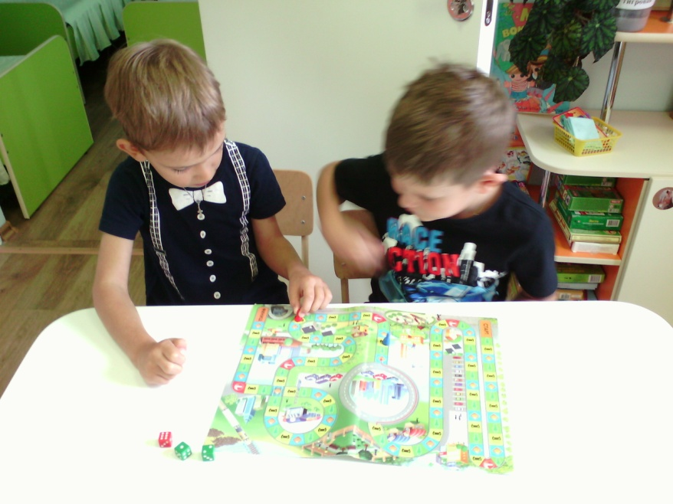
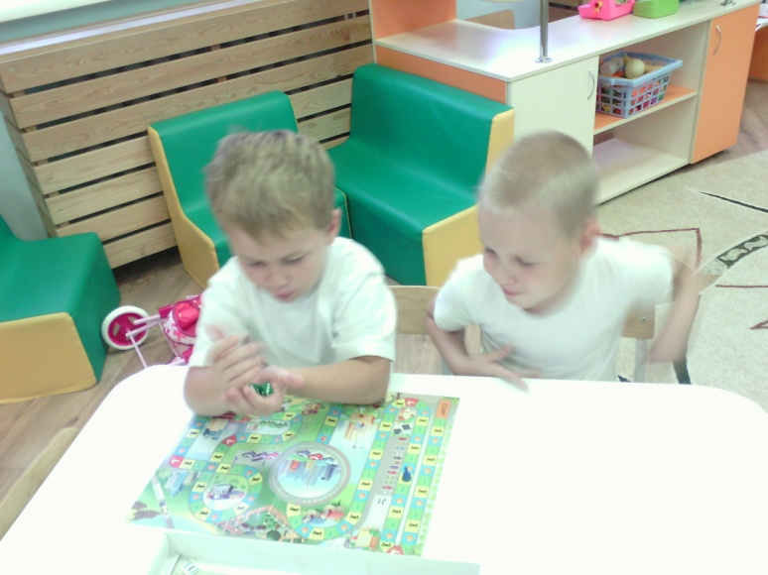
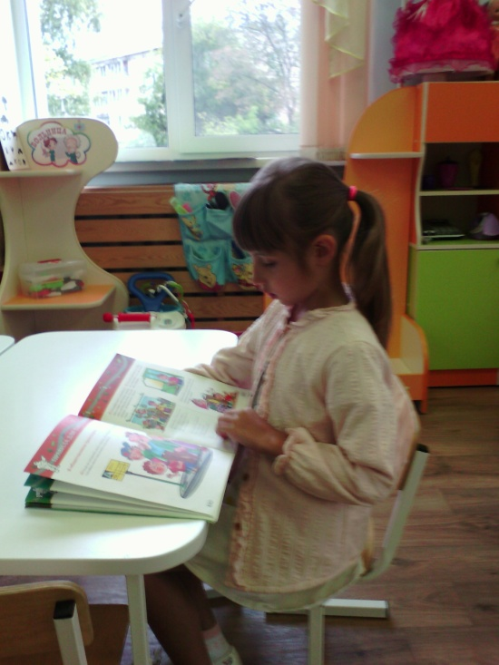
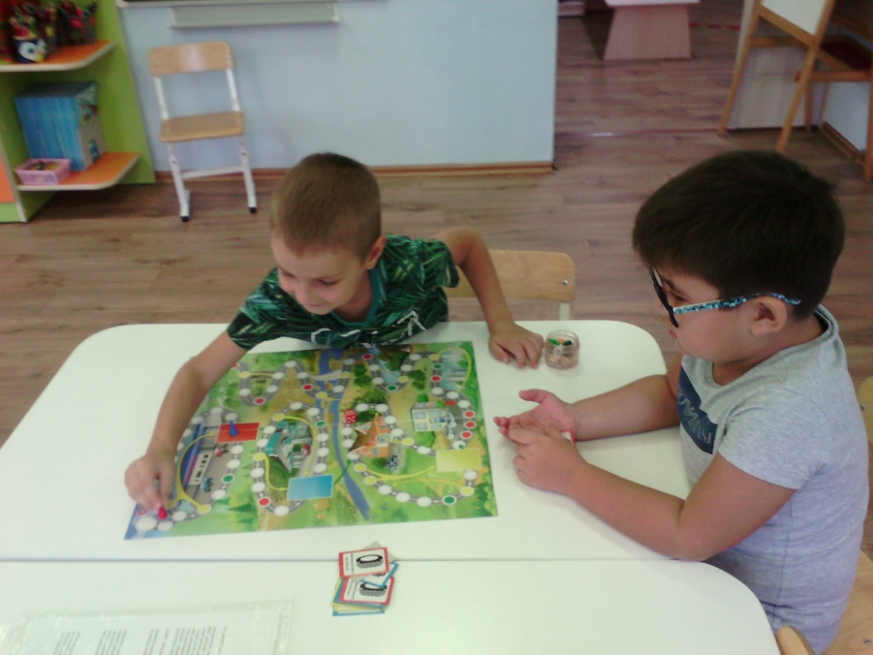

Slide 11
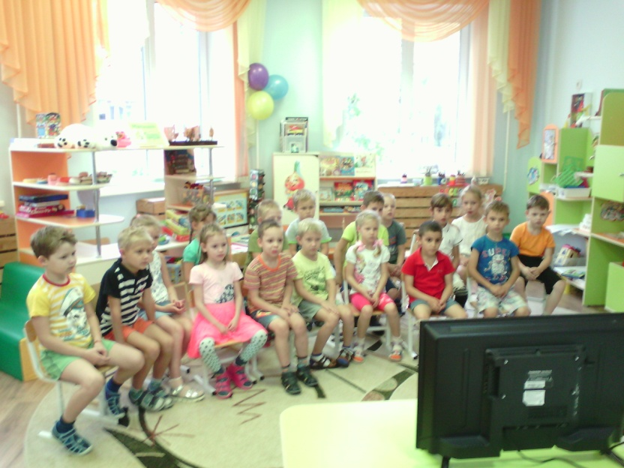
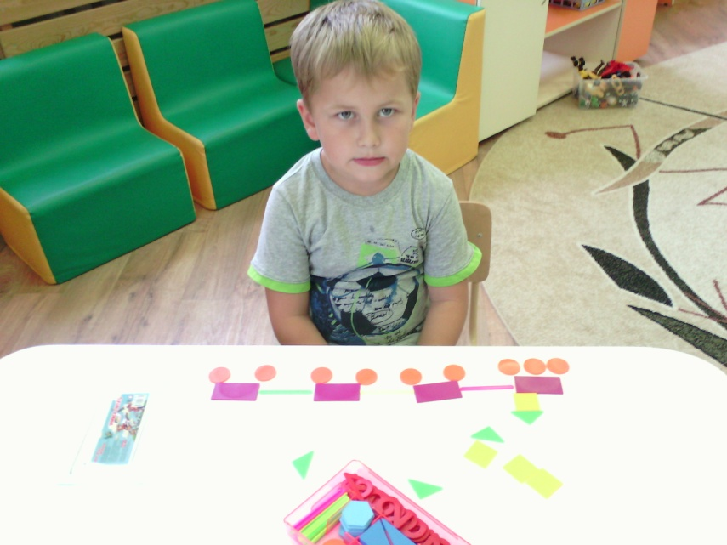
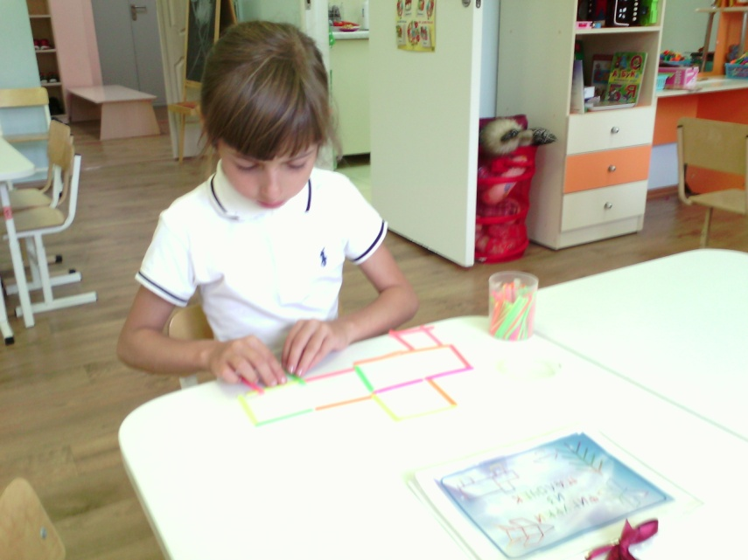
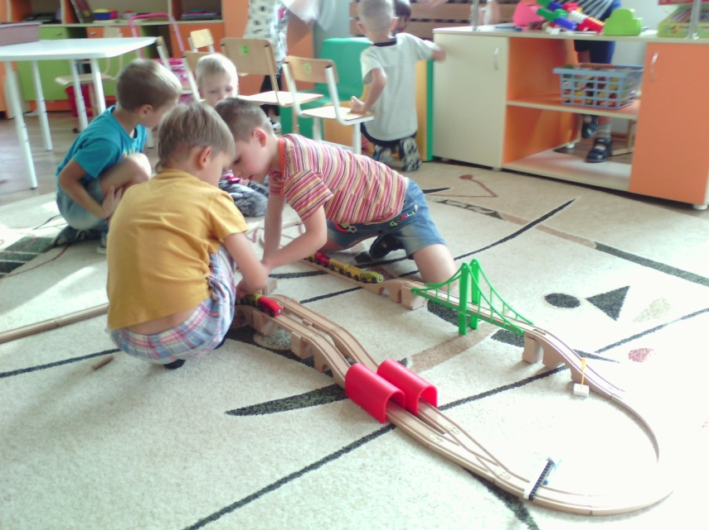

Slide 12
Полученные результаты
- Дети знают и умеют классифицировать дорожные знаки: предупреждающие, запрещающие, предписывающие, знаки сервиса.
- Усвоены правила перехода проезжей части по регулируемому и нерегулируемому пешеходному переходу.
- После реализации проекта у большинства детей появилось правильное понимание значимости соблюдения ПДД.

Slide 13
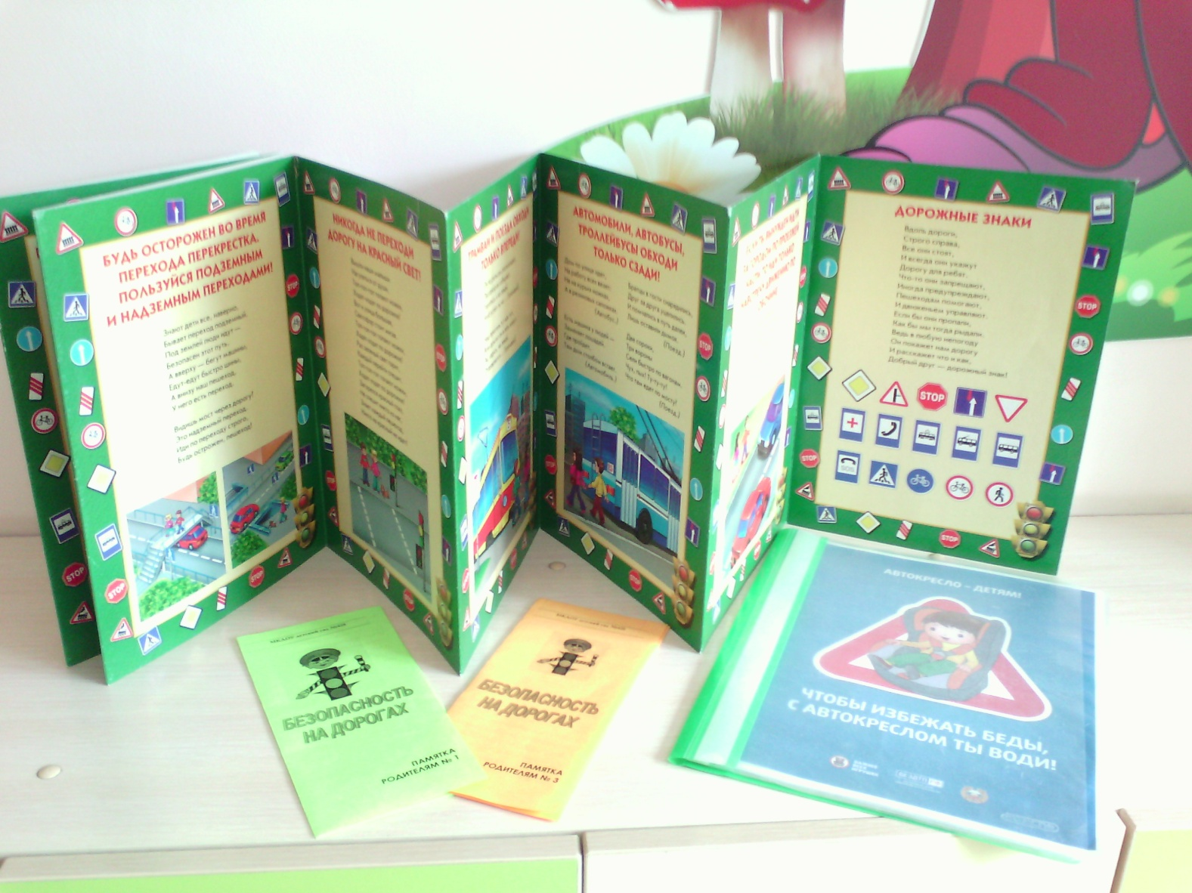
Работа с родителями

Slide 14
Используемая литература
Скоролупова О.А. «Правила и безопасность дорожного движения»
Хабибулина Е.Я. «Дорожная азбука в детском саду»
Шорыгина Т.А. «Беседы о правилах дорожного движения»
«Дорожная азбука». Комплект обучающих карточек.
«Транспорт». Комплект обучающих карточек
Дорожные знаки в картинках. Наглядное пособие для педагогов
Шалаева Г.П. «Как вести себя в транспорте»
Сергей Волков «Про правила дорожного движения»
«Как перейти дорогу» для занятий с детьми 5-6 лет. Школа семи гномов
Интернет ресурсы

